Slide 1
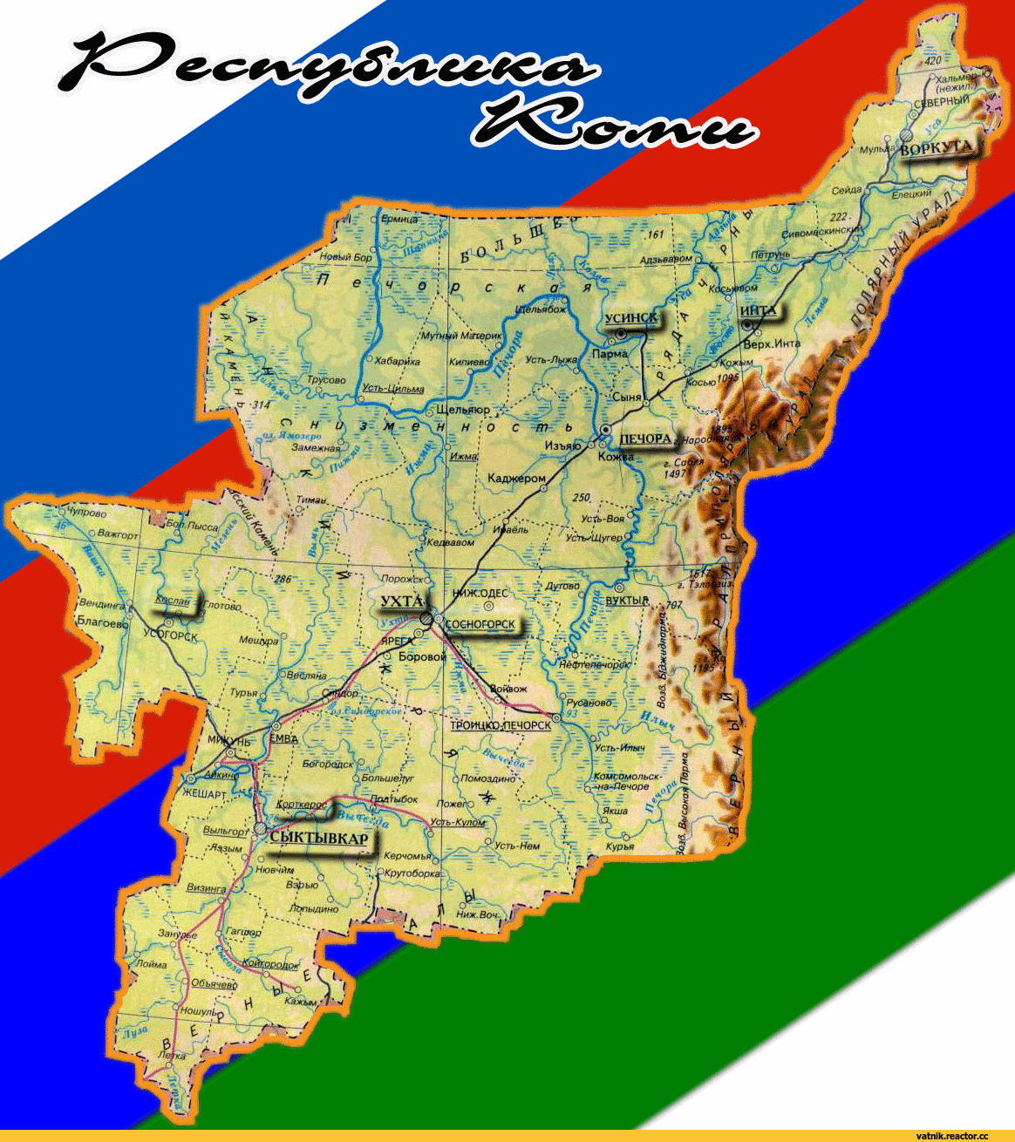
Родной край – часть большой страны

Slide 2
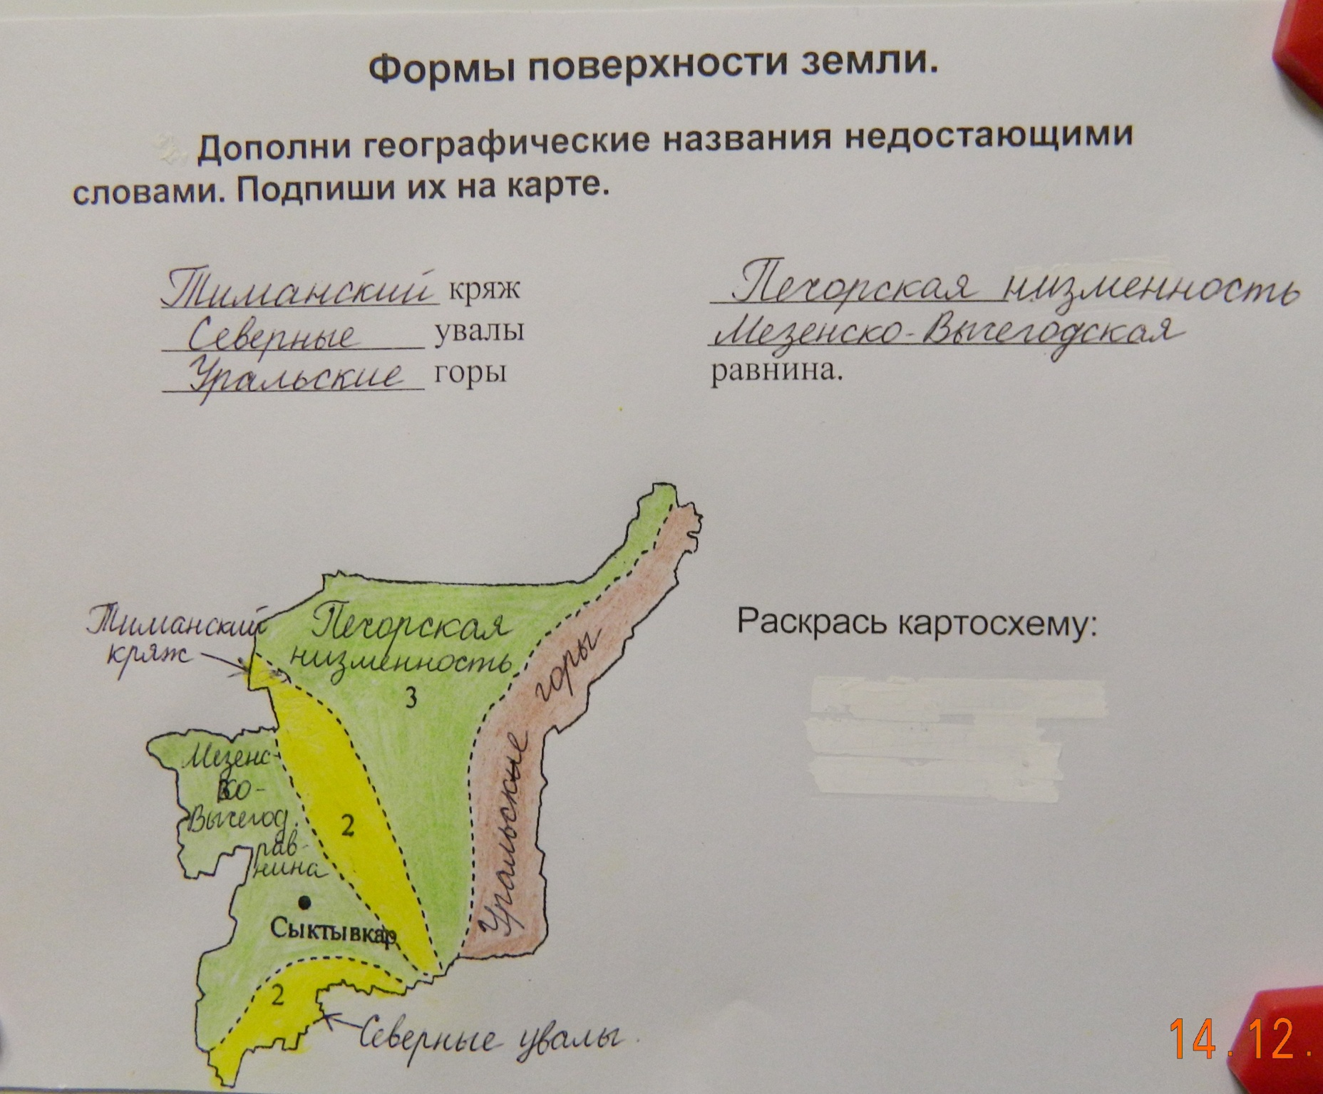

Slide 3
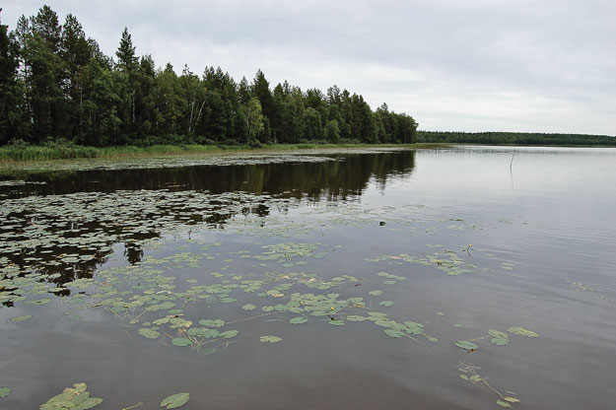
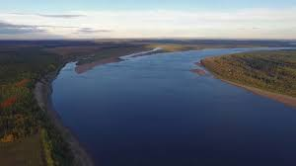
Тема : Водные богатства Республики Коми

Slide 4
Богатство: 1. обилие материальных ценностей; большое состояние.
2. природные ресурсы. 3 совокупность нравственных и культурных ценностей. 4 множество, разнообразие.
Современный толковый словарь русского языка.
Под ред. Кузнецова С.А.
Богатство: 1. см. богатый. 2. Обилие материальных ценностей, денег. Народные богатства.
Богатый: 1. обладающий большим имуществом. 2. дорого стоящий.
3. содержащий много ценных качеств.
Толковый словарь русского языка С. Ожегова
Богатство — множество, обилие, изобилие, избыток, излишество. Обилие имущества, денег.
Толковый словарь русского
языка: современное написание. В.И. Даль

Slide 5
Тема : Водные богатства Республики Коми
Цель : познакомится с водными богатствами Республики Коми
Задачи :
1. Узнать подробнее о водоемах Республики Коми
2. Понять, в чем заключается богатство (ценность) водоемов.

Slide 6
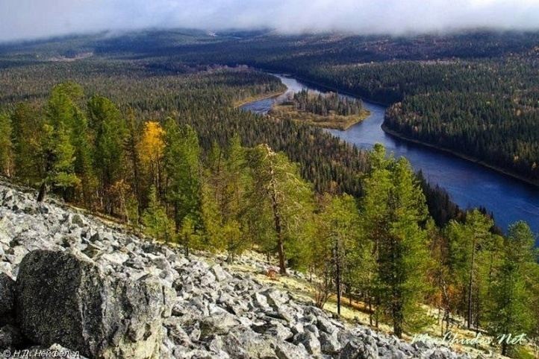
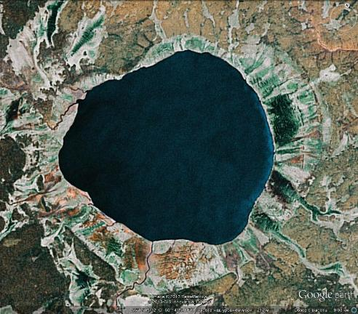
Реки :
Печора
Вычегда
Мезень
Озера:
Ямозеро
Синдорское
Болото Океан

